Slide 1
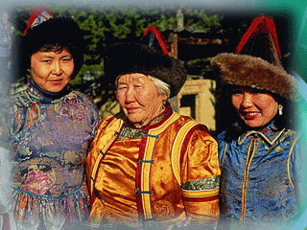
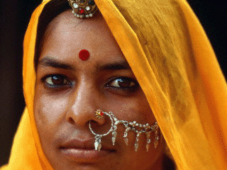
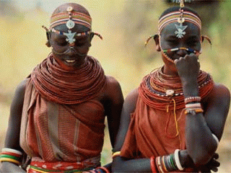
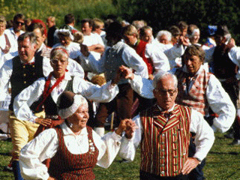
Численность населения Земли. Расовый состав. Народы планеты
Урок географии в 6-ом классе.
Автор: Карезина Нина Валентиновна, учительница географии
МОУ СОШ №5 города Светлого Калининградской области

Slide 2
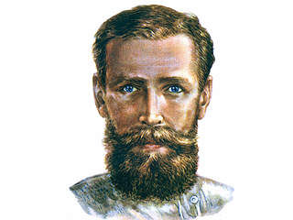
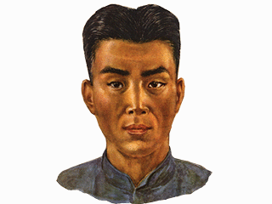
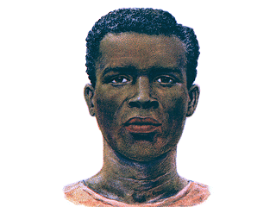
Человечество – единый биологический вид
Расы
Европеоидная
Монголоидная
Негроидная

Slide 3
Европеоидная |  | Монголоидная | Негроидная
Северная | Южная | Центральная и Восточная Азия | Острова Южной Азии и юга Индо­стана
Заселяют Северную и Северо­западную территории материка; волосы и глаза светлые | Южная Европа, Юго-Западная Азия. Темные глаза и волосы, смуглая кожа (более древняя ветвь) | низкорослые, кожа желто-смуглая, темные узкие глаза, широкий нос, прямые темные волосы | темнокожие, плосколицые, темные волнистые волосы

Slide 4
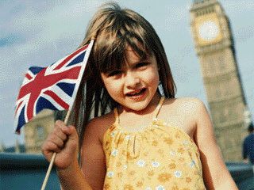
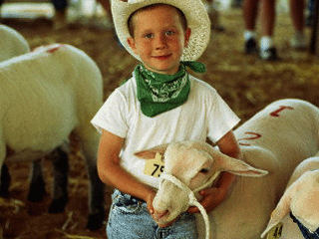
Европеоиды

Slide 6
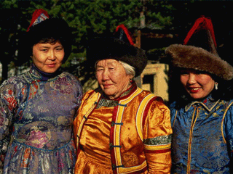
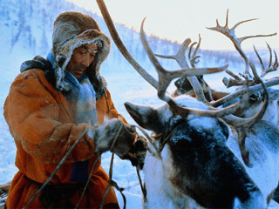
Монголоиды

Slide 8
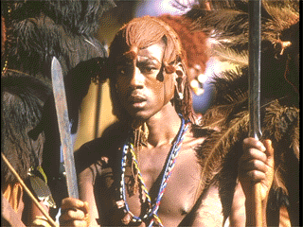
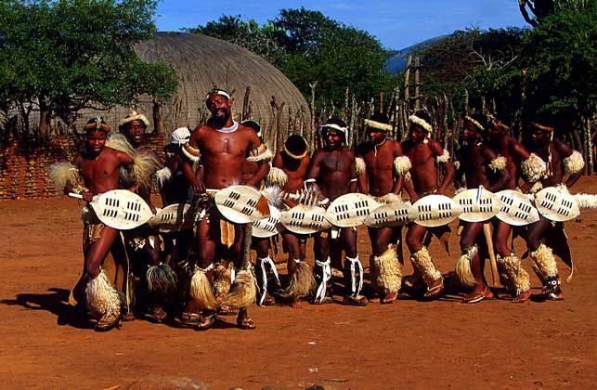
Негроиды

Slide 10
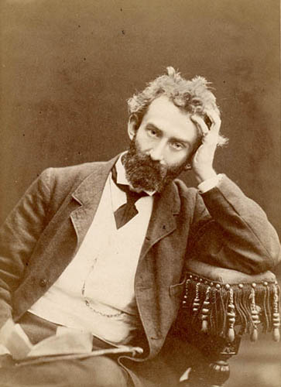
Равенство рас
Вклад Миклухо-Маклая в антропологию и этнографию был огромным.
В своих путешествиях он собрал множество данных о народах Индонезии и Малайи, Филиппин, Австралии, Меланезии, Микронезии и западной Полинезии.
Как антрополог Миклухо-Маклай проявил себя борцом против всех "теорий", постулирующих расовое неравенство, против концепций "низших" и "высших" рас.
Он первым описал папуасов как определенный антропологический тип.
Ученый показал, что папуасы такие же полноценные и полноправные представители человеческого рода, как англичане или немцы.
Николай Николаевич
Миклухо-Маклай
(1846-1888)

Slide 11
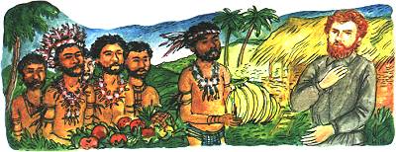
Миклухо-Маклай – человек с Луны

Slide 12
Численность населения Земли

Slide 13
Рост численности населения
Сейчас в мире
проживают
6 млрд чел

Slide 14
Самые крупные народы Мира
1990 г. |  | 2002 г. |  | 2050 г. (прогноз)
Китай | 1139 | Китай | 1292 | Индия | 1531
Индия | 851 | Индия | 1045 | Китай | 1395
США | 250 | США | 300 | США | 408
Индонезия | 188 | Индонезия | 231 | Пакистан | 348
Бразилия | 151 | Бразилия | 180 | Индонезия | 294
Россия | 148 | Пакистан | 154 | Нигерия | 258
Япония | 124 | Россия | 145 | Бангладеш | 255
Пакистан | 114 | Бангладеш | 133 | Бразилия | 233
Бангладеш | 110 | Нигерия | 130 | Эфиопия | 171
Нигерия | 87 | Япония | 127 | Конго | 152

